Slide 1
용해도곱 상수 결정

Slide 2
1. 실험목적
증류수 및 농도가 각기 다른 수산화소듐 용액에 Ca(OH)₂ 로 포화시킨 후 남은 Ca(OH)₂ 를 제거한 후 적정하여 OH⁻ 농도를 구해 용해도곱 상수를 결정한다.
핵심개념 : 용해도곱 상수, 공통이온효과

Slide 3

2. 이론
용해도곱 상수(K_{sp})
고체염이 녹아서 일정시간이 지나면 용액이 평형상태가 되는데, 이 때 용액 내의 고체가 만든 이온들의 농도를 곱한 값.
예를 들어 BaSO₄는 이온 결합 화합물이므로 강전해질이고, 물에 녹을 때 Ba^{2＋}(aq) 와 SO₄^{2－}(aq) 이온을 생성
평형 반응식이 고체의 용해를 나타내는 것이므로, 그 평형 상수는 고체가 물에 녹는 정도를 나타낸다.
일반적으로 화합물의 용해도곱 상수 K_{sp}는 평형에 포함된 이온들의 농도곱과 같고, 평형 반응식의 계수가 각 농도의 지수가 된다.

Slide 4
2. 이론
과량의 수산화칼슘을 물에 넣어 포화 용액을 만들면 용액 속에서 다음과 같은 평형이 이루어짐
Ca(OH)₂(s) ⇌ Ca²⁺(aq) + 2OH⁻(aq)
평형상수
K =
[Ca²⁺][OH⁻]²
녹지 않고 남아있는 고체 수산화칼슘의 화학포텐셜이 일정

Slide 5
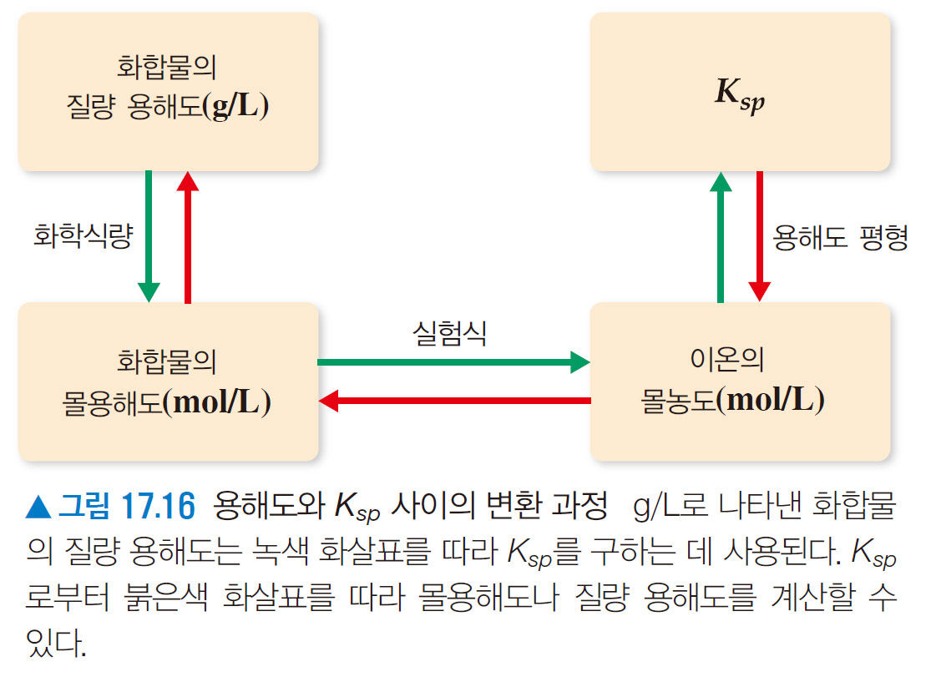
2. 이론
용해도와 K_{sp}
물질의 용해도
: 포화 용액을 생성할 때 녹은 양.(unit: g/L)
몰용해도(molar solubility)
: 용질의 포화 용액 1 L를 만들 때 필요한 용질의 몰수
K_{sp} 는 주어진 용질에 대한 특정 온도에서 일정한 값

Slide 6
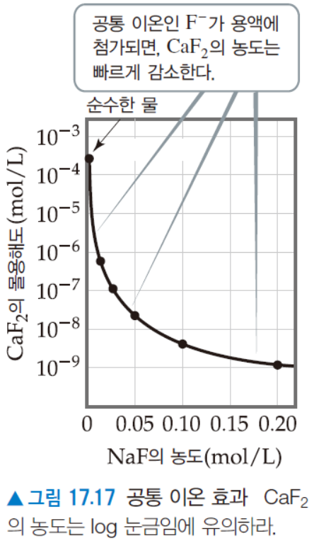
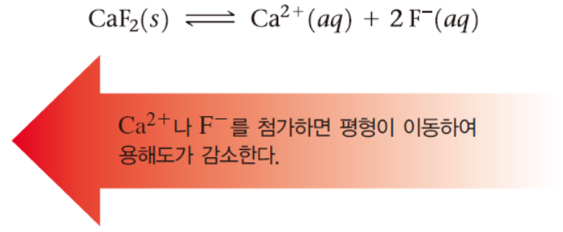
2. 이론
용해도에 영향을 주는 인자
이온 결합 화합물의 용해도에 미치는 영향
공통 이온이 있을 때
용액의 pH가 변할 때
착화제가 존재할 때
용액에 Ca²⁺(aq)나 F⁻(aq)가 존재하면, 평형 농도가 왼쪽으로 이동하므로 CaF₂의 용해도가 감소한다.
공통 이온을 내놓는 두 번째 용질이 존재한다면, 난용성 염의 용해도는 감소한다.

Slide 7
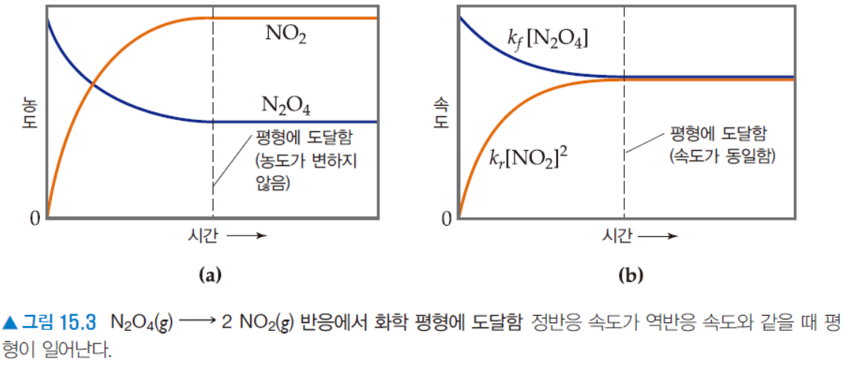
2. 이론
화학 평형 (chemical equilibrium)
: 정반응과 역반응이 같은 속도로 진행되는 상태
평형 상태 (equilibrium state)
① 닫힌 계에서 가역 반응일 때 나타나는 결과
② 동적 평형 - 정반응과 역반응의 속도가 같아 겉보기 양은 변화 없음
③ 특정 온도에서 평형 상태일 때 각 물질의 농도는 일정하게 유지된다.

Slide 8

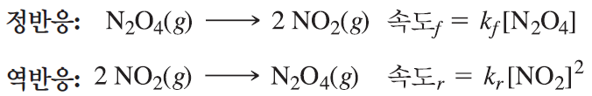


2. 이론
평형 상태일 때, 정반응에서 NO2의 생성 속도와 역반응에서 N2O4의 생성 속도가 같다
,
= 평형 상수
주어진 온도에서 평형 상태일 때 농도항과 속도 상수의 비율은 특정한 값이 된다

Slide 9
2. 이론
Le Châtelier 원리
어떤 평형에 있는 계가 온도, 압력 또는 어느 성분의 농도 변화에 의해 교란을 받으면, 그 계는 그 교란 효과를 해소하는 방향으로 평형의 위치를 이동시킨다.
평형이 방해 받는 세가지 경우
① 반응물 또는 생성물을 가하거나 제거할 때
② 부피 변화를 통한 압력 변화
③ 온도의 변화
에 대해 평형계의 변화를 예측하기 위해 Le Châtelier 원리를 사용한다.

Slide 10
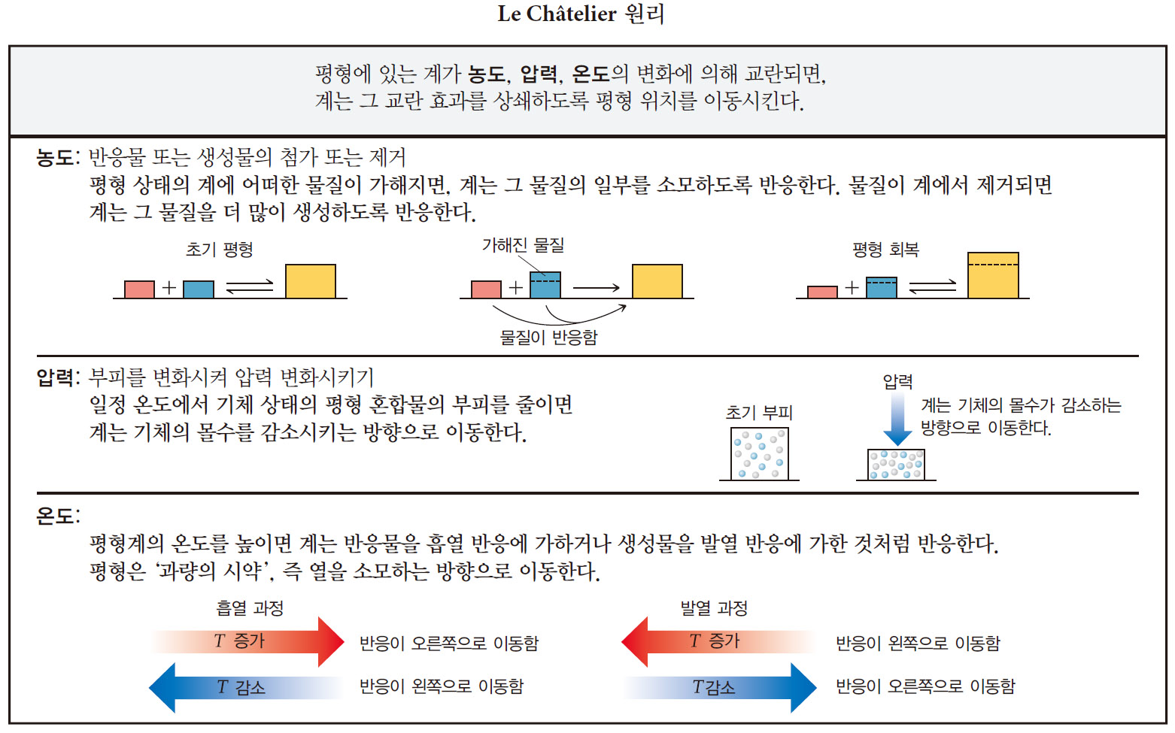
2. 이론

Slide 11
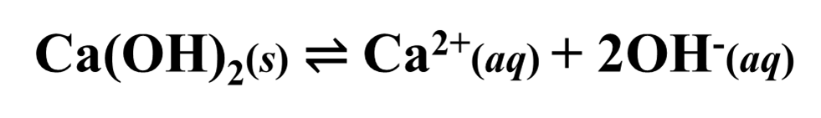
2. 이론
K = K_{sp} = [Ca²⁺][OH⁻]²
르샤틀리에의 원리
NaOH를 가하면?
NaOH Na⁺ + OH⁻
OH⁻가 생성되므로 반응은 왼쪽으로

Slide 12
2. 이론
공통 이온 효과(common ion effect)
평형에 놓여 있는 반응계에 외부로부터 반응계에 존재하는 공통 이온을 주입하였을 때, 그 반응계가 새로운 평형에 도달하는 현상
아세트산(acetic acid, CH₃COOH): 약산
아세트산 소듐(sodium acetate, CH₃COONa) :산의 용해성염
아세트산 소듐 : 가용성 이온 결합 화합물
→ 강전해질
아세트산 : 평형 상태에서 일부분만 이온화
→ 약전해질

Slide 13
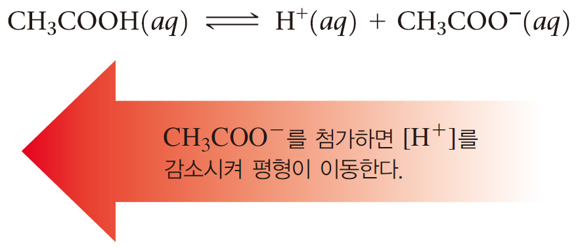
2. 이론
공통 이온 효과
용액 안에 아세트산 소듐과 아세트산이 있을 때, CH₃COONa으로부터 나온 CH₃COO－을 첨가하면 이 평형은 왼쪽으로 이동하므로 H＋(aq) 의 평형 농도는 감소

Slide 14

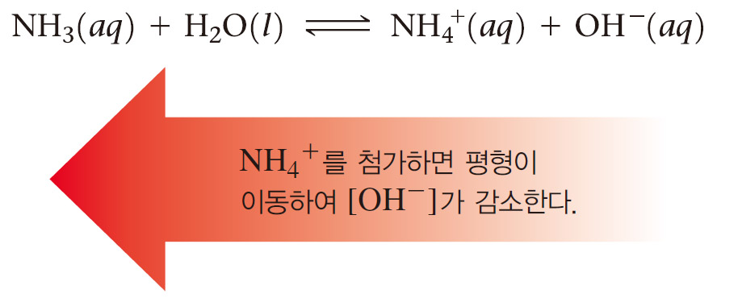
2. 이론
공통 이온 효과
약염기의 경우도 공통 이온을 첨가하면 이온화가 감소
염화암모늄(NH₄Cl) : 강전해질, 완전 이온화
암모니아(NH₃) : 약전해질, 부분 이온화
NH₄Cl (aq) → NH₄⁺(aq) + Cl⁻(aq)
NH₃ (aq) + H₂O(l ) NH₄⁺(aq) + OH⁻(aq)

Slide 15
2. 이론
공통 이온 효과
수산화칼슘의 포화 용액에 OH⁻를 더 넣어 주면 평형이 왼쪽으로 이동하면서 Ca²⁺ 의 농도가 감소하고 K_{sp}는 일정한 값을 유지

Slide 16
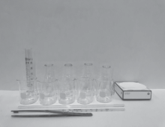
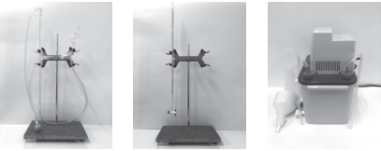
3. 실험기구 및 시약
기구
시약
25㎖ 눈금실린더
100㎖ 삼각플라스크 4개
100㎖ 비커 5개
50㎖ 뷰렛
온도계
유리막대
감압장치
감압여과지(거름종이)
핀셋
고체 Ca(OH)₂
0.025M NaOH
0.05M NaOH
0.10M NaOH
0.10M HCl 표준용액
페놀프탈레인 지시약
증류수

Slide 17
4. 실험 방법
용해도곱 상수 결정
깨끗한 100㎖ 비커 4개에 각각 증류수, 0.025 M, 0.05 M, 0.10 M NaOH 용액을 50㎖ 눈금실린더로 50㎖씩 넣음
각 비커에 시약수저로 반 정도의 수산화칼슘 고체를 넣고 10분간 유리막대로 잘 저어서 평형에 도달하도록 함
각 비커의 용액을 감압장치를 이용해서 거르고 거른 액을 빈 비커에 옮기고 용액의 온도를 기록 (이 때 묽혀지지 않도록 증류수를 사용하지 않음)
거른 액 25㎖를 눈금실린더로 취해서 100㎖ 삼각플라스크에 담고, 페놀프탈레인 지시약 2 ~ 3방울을 가한 다음에 0.10 M HCl 표준 용액으로 적정(붉은색→무색)
⇒ 눈금실린더 사용순서는 증류수, 0.025 M, 0.05 M, 0.10 M 순으로 농도가 낮은 순서대로 사용하며, 사용할 때 마다 씻지 않음

Slide 18
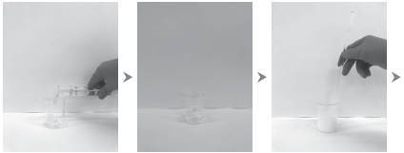
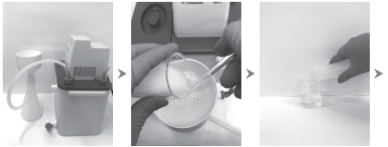
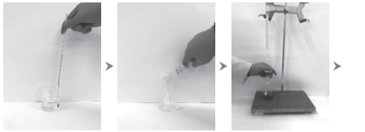
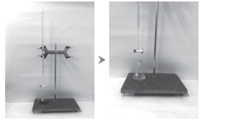
4. 실험 방법
용해도곱 상수 결정

Slide 19
5. 실험 결과 계산
결과 및 계산과정
1. 용액속의 [OH⁻]
= 0.10M HCl * 적정한 부피 (ml) / 용액의 부피 (25.0 ml)
2. 초기의 [OH⁻]
= a = 처음 NaOH 농도
3. 녹아서 생긴 [OH⁻]
= b
4. [Ca²⁺] = Ca(OH)₂ 가 녹아서 생긴 [OH⁻] / 2
= Ca(OH)₂ 의 용해도
5. K_{sp} = [Ca²⁺][용액속의 OH⁻]²

Slide 20
6. 주의 및 참고사항
눈금실린더를 사용할 시 농도가 옅은 순부터 사용한다.(사용 시 씻지 않도록 주의)
Ca(OH)₂ 을 넣고 10분 이상 충분히 저어준다.
거를 때 농도에 따라 정해진 감압장치에서 거른다.
거르고 난 100㎖ 비커의 침전을 헹구어 넣지 않도록 한다.
거른 100㎖ 비커는 바로 씻거나 물에 담가둔다. (Ca(OH)₂ 침전은 잘 씻기지 않음)
적정하기 전 반드시 온도를 측정한다.

